Slide 1
Ответы 1 варианта
А,В
А
А
В
А
Если правильно 2 ответа – оценка «2»
Если правильно 3 ответа – оценка «3»
Правильно 4 ответа – оценка «4»
Правильно 5 ответов – оценка «5»

Slide 2
Ответы 2 варианта
А,Б,В
А
А
Б
А
Если правильно 2 ответа – оценка «2»
Если правильно 3 ответа – оценка «3»
Правильно 4 ответа – оценка «4»
Правильно 5 ответов – оценка «5»

Slide 3
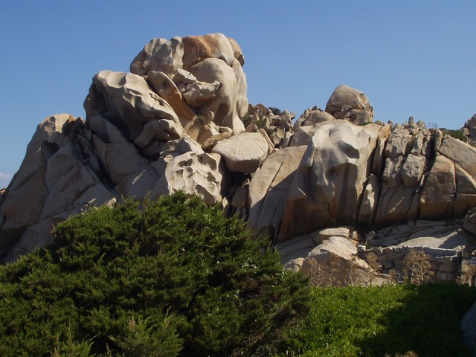

Slide 4
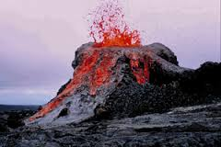

Slide 5
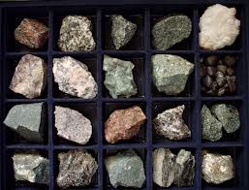

Slide 6
Как вы думаете, что эти фотографии объединяет?

Slide 7
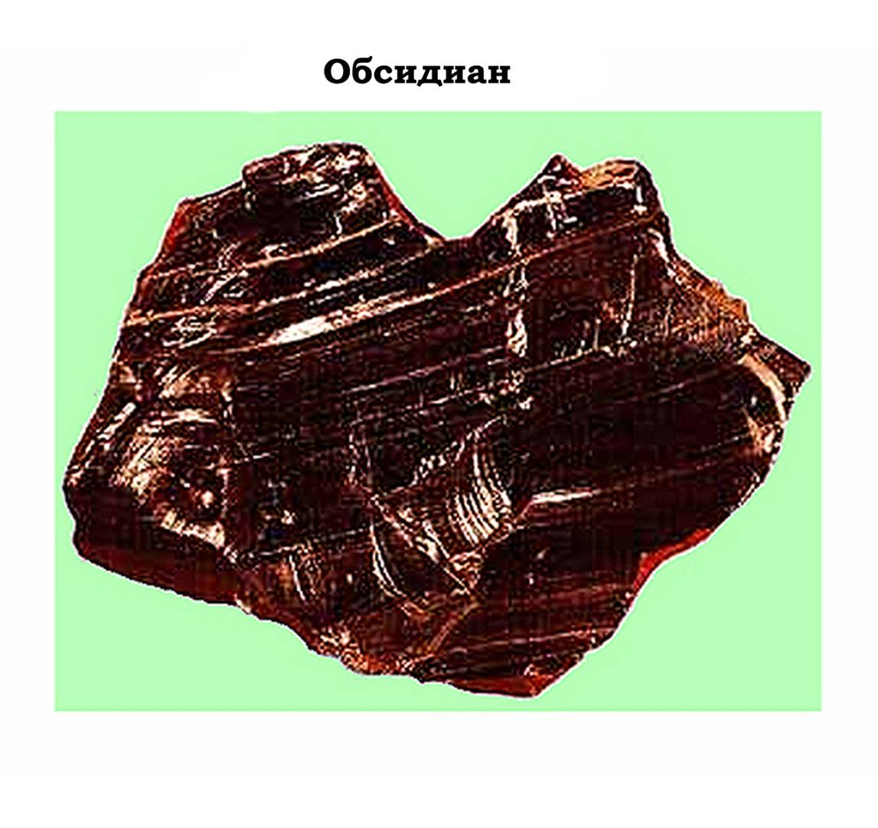
Тема урока: Виды горных пород

Slide 8
Минералы –это тела, имеющий однородны состав

Slide 9
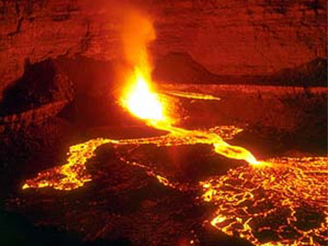
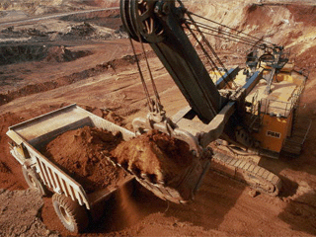
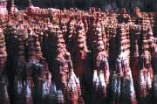
Горные породы
магматические
метаморфические
осадочные

Slide 10
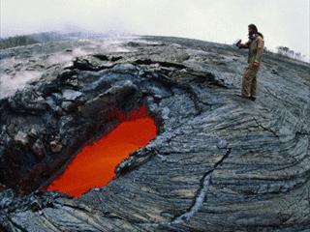
Магматические горные породы
вулканические
глубинные
Магматические горные породы – это породы образовавшиеся из магмы при ее остывание и затвердевании.

Slide 11
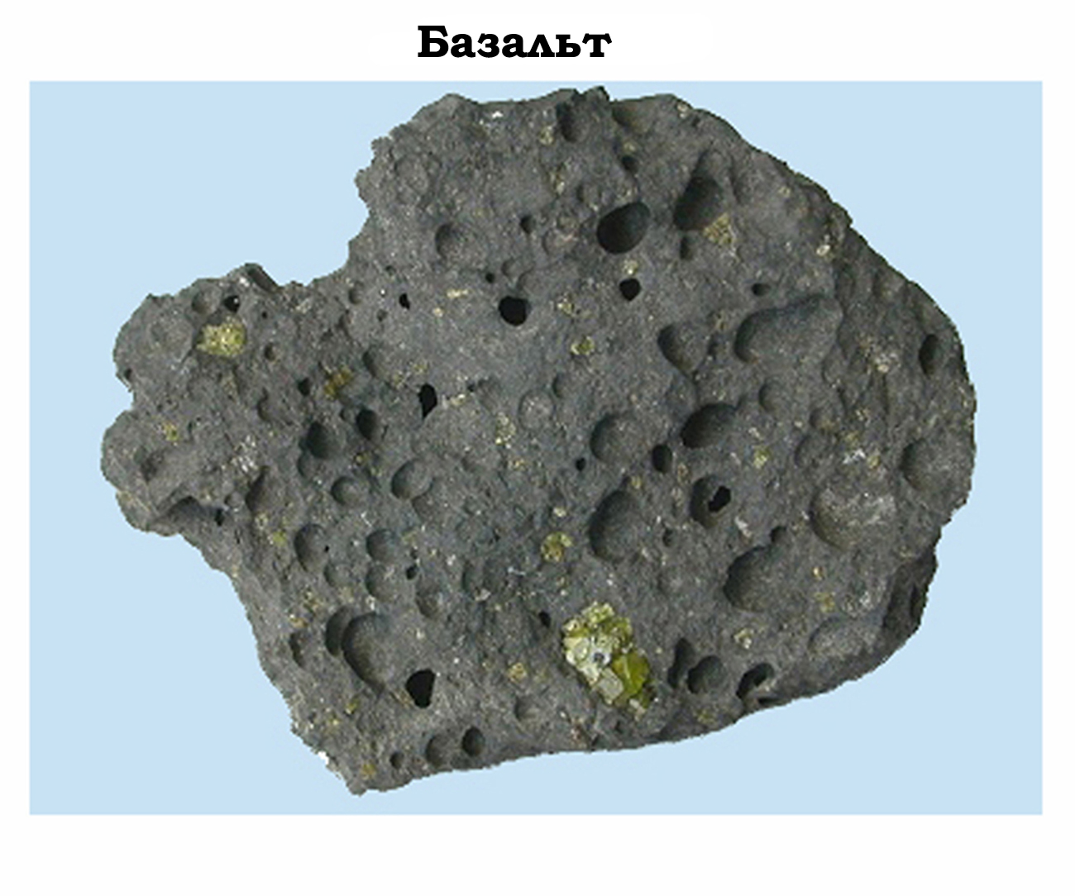
Магма – огененно жидкое расплавленное вещество земных недр, насыщенная газами и парами воды.

Slide 12
Осадочные горные породы
органические
осадочные
Обломочные
Песок, пемза,
глина
Химические
Гипс
поваренная соль
Уголь, известняк,
мел, ракушечник
Формируются на поверхности Земли при
разрушении пород и минералов, а также
в результате жизнедеятельности или
отмирания организмов.

Slide 13
Осадочные породы обломочного происхождения, скопления обломков горных пород, иногда содержащих остатки растений или остатки раковин

Slide 15
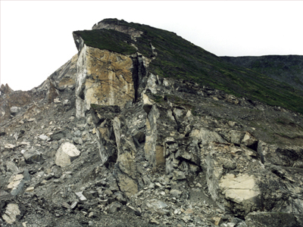
Неорганические горные породы
Обломочные
Химические
Обломочные породы результат разрушения и преобразования горных пород суши.
Формируются в результате образования осадка при смене условий, например при высыхании водоёмов, вода которых была насыщена какими-то минеральными веществами, скажем, солями.

Slide 16
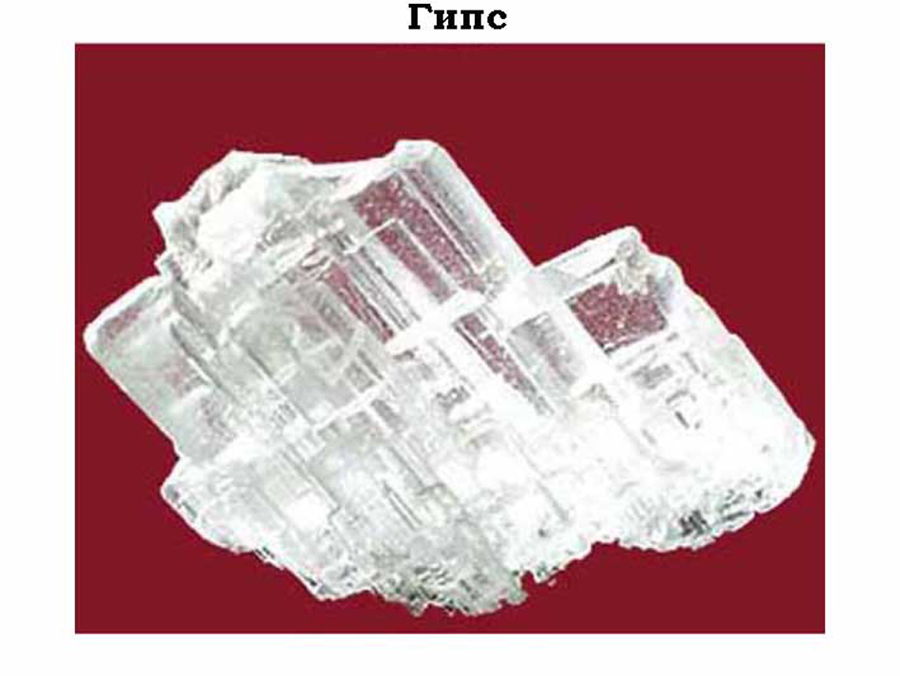
Осадочные породы химического происхождения – это осадочные горные породы, образованные из химических веществ на дне водоемов.

Slide 18
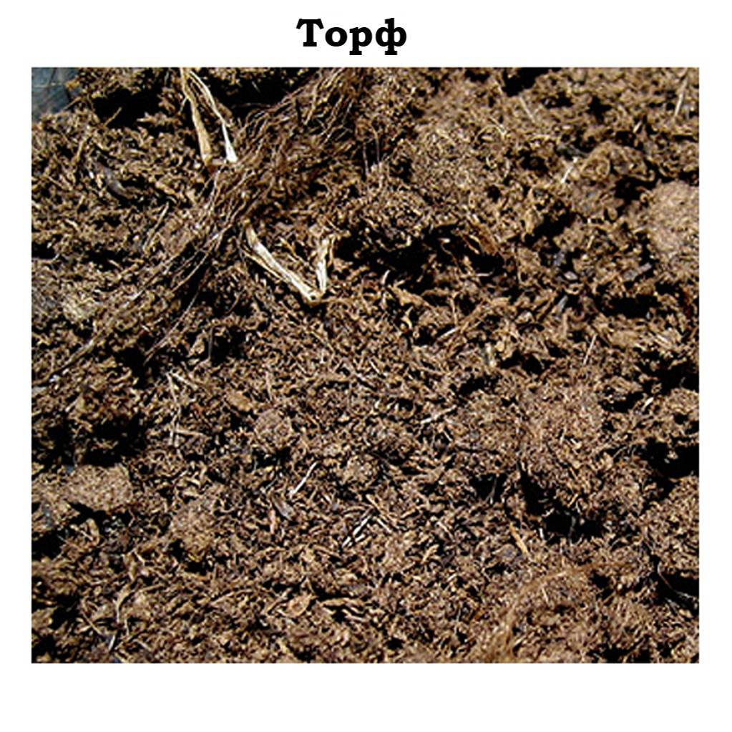
Породы органического происхождения – это породы, образованные из разложившихся остатков растений, животных.

Slide 19
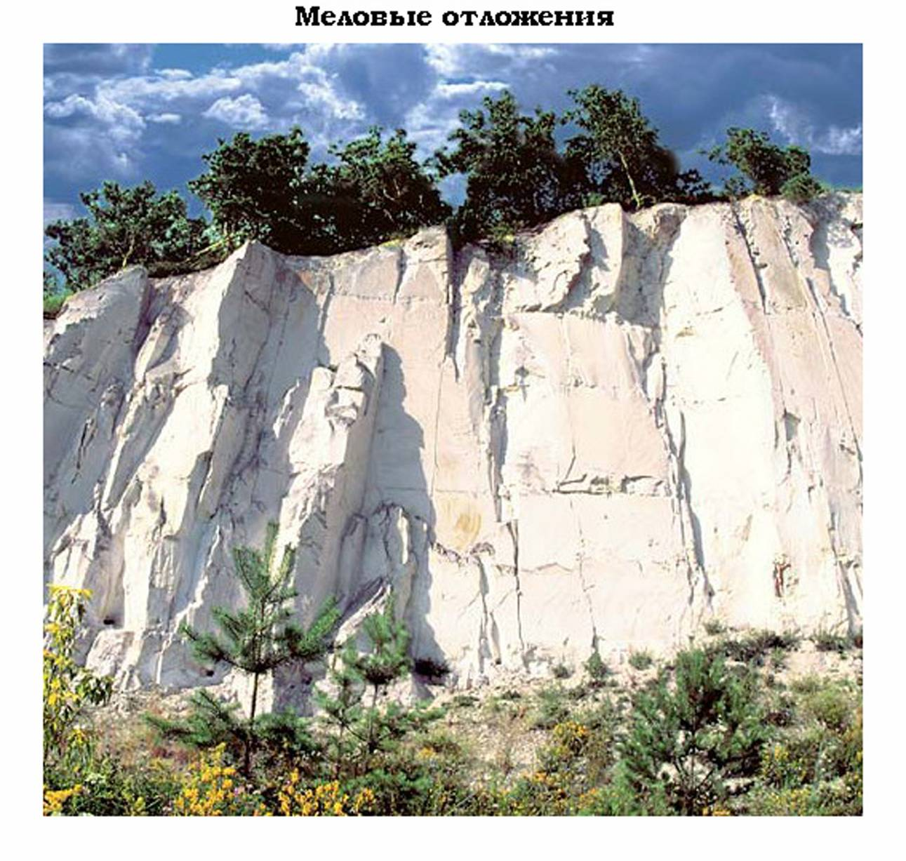

Slide 20
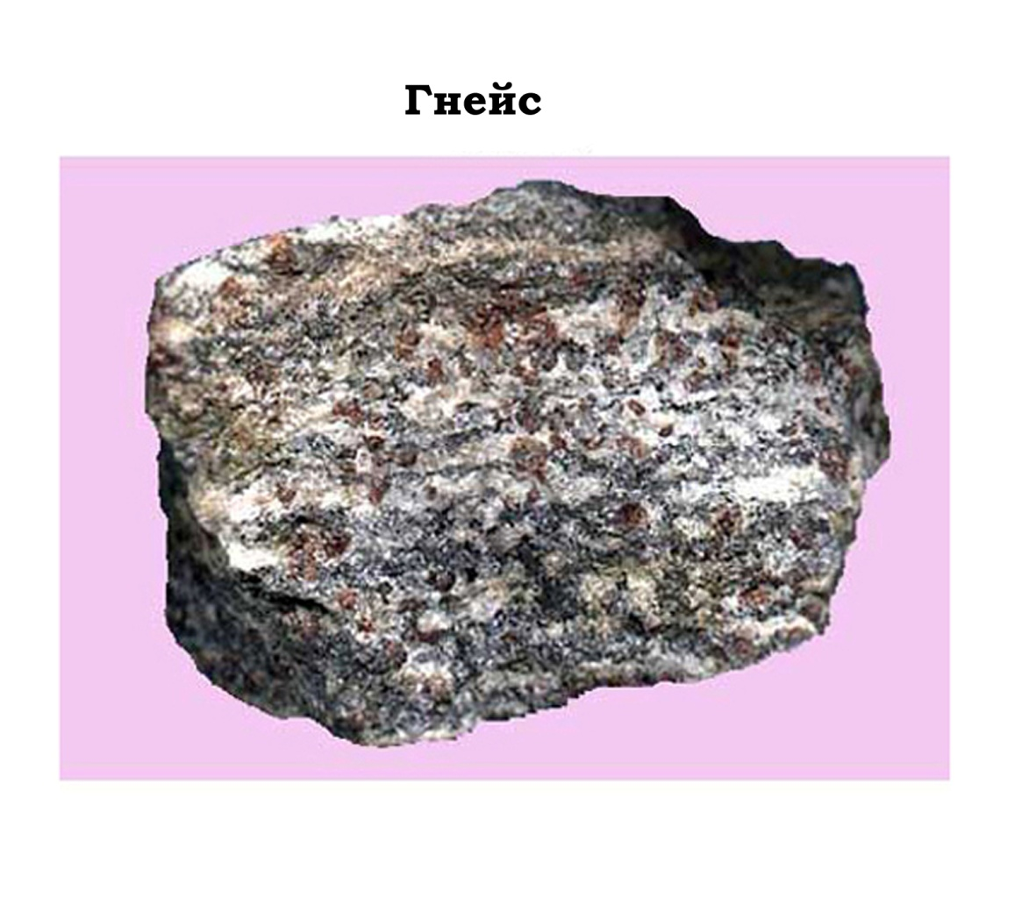
Метаморфические породы образуются в результате изменения осадочных и магматических горных пород под воздействием высоких температур и давления в глубинах Земли.

Slide 21
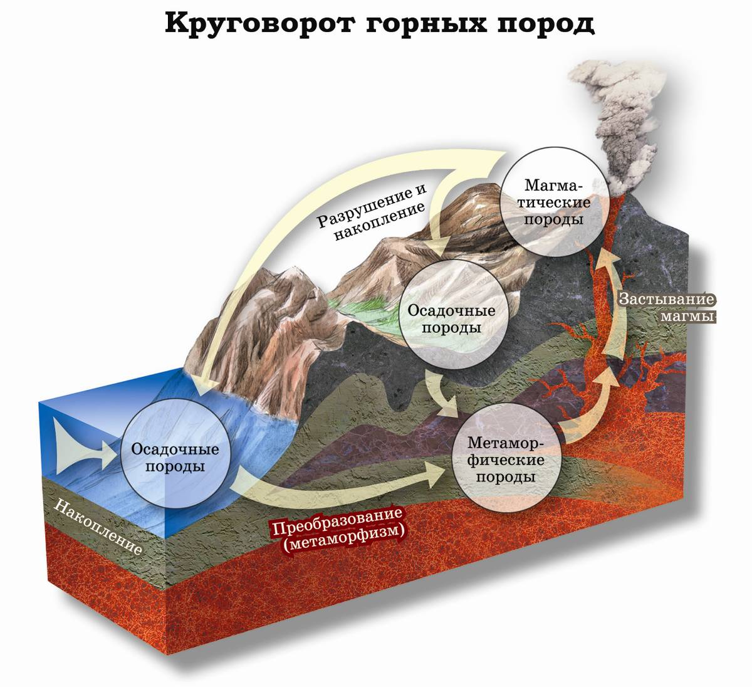
Круговорот горных пород – это непрерывный процесс превращения одних горных пород в другие.

Slide 22
Метаморфические горные породы
глина
глинистый
сланец
известняк
мрамор
песчаник
кварцит
гранит
гнейс
Notes:
сс

Slide 24
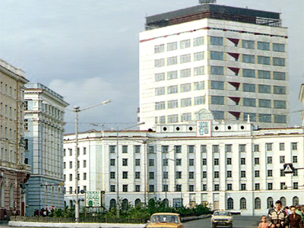
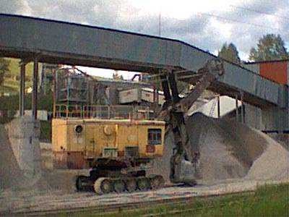
Использование
горных пород и минералов
строительство
промышленность

Slide 25
Вопросы для повторения
1. Породы образовавшиеся из магмы при ее остывание и затвердевании………….. .
магматические
2. Породы формирующиеся на поверхности Земли при
разрушении пород и минералов, а также в результате жизнедеятельности или отмирания организмов ………….. .
осадочные
3. Горные породы, образовавшиеся в результате изменения состава или свойств первоначальных пород … ……….. .
метаморфические
4. Какие породы результат разрушения и преобразования горных пород суши ………… .
обломочные

Slide 26
Домашнее задание:
Параграф 10 прочитать, выучить термины.

Slide 27
Спасибо за внимание

